Slide 1
什么是继承？
继承就是一个类继承别的类之后，可以使用别的类的实例对象和实例方法。被继承的类称为父类，继承的类称为子类。

Slide 2
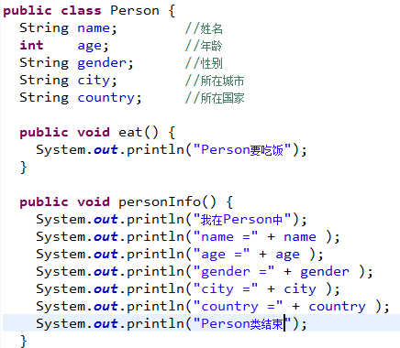
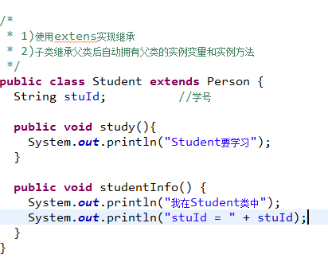
Student类（子类）
Person类（父类）

Slide 3
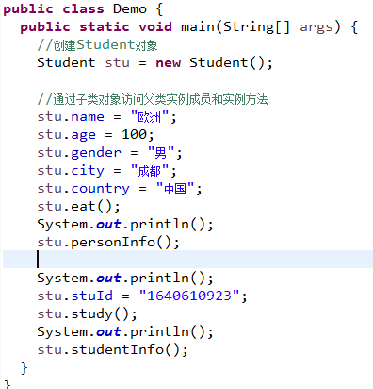
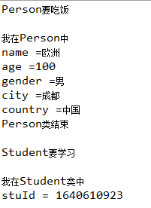
Demo测试类
结果

Slide 4
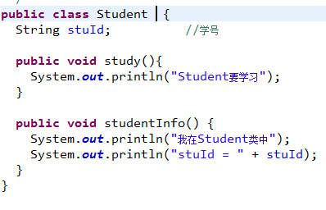
没有继承时能否在创建了Student对象后，在该对象中用Person类的对象？

Slide 5
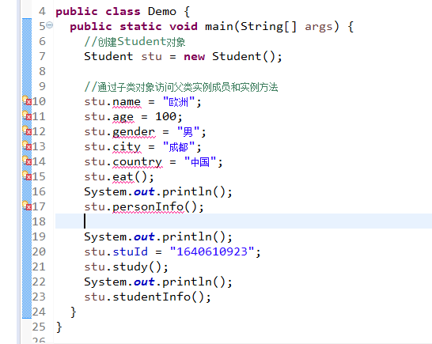
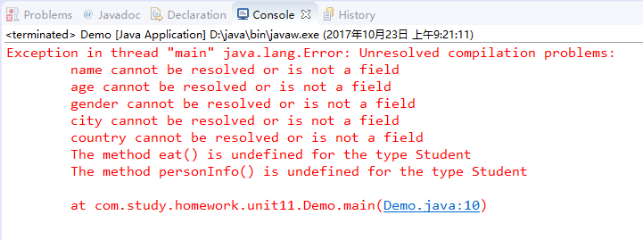
结果

Slide 6
Super关键字
可以在子类中通过super关键字引用构造方法和实例方法及实例变量

Slide 7
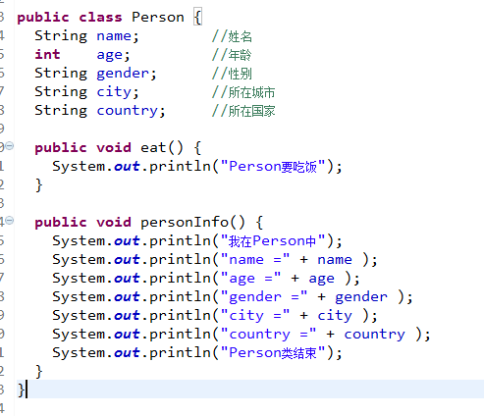
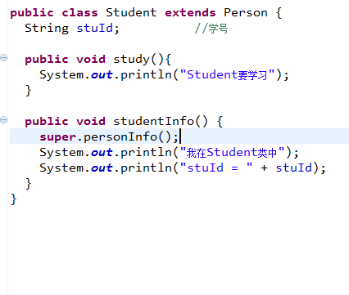
父类
子类

Slide 8
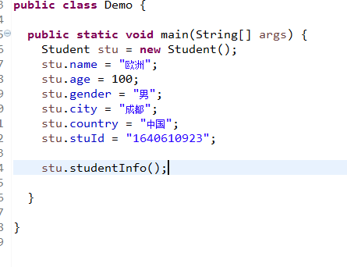
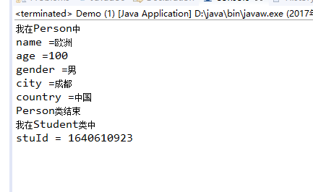
测试类
运行结果

Slide 9
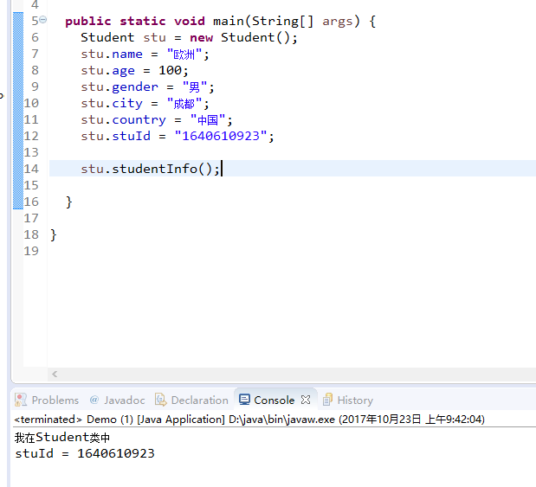
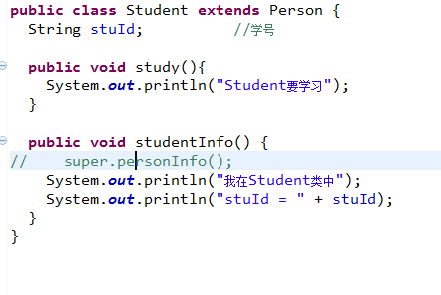
测试类和结果
子类

Slide 10
方法重写
要点：子类方法的方法名和参数必须和父类的一致
为什么要重写方法？
当子类继承父类方法时，之前的方法不能满足子类对该方法的需求。若你不想再用其他方法名来实现该方法的扩展，则可以对该方法进行重写。

Slide 11
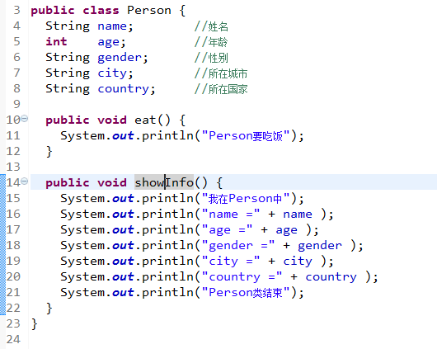
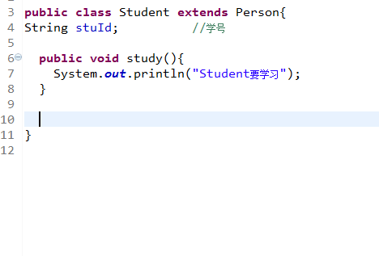
Person类
Student类

Slide 12
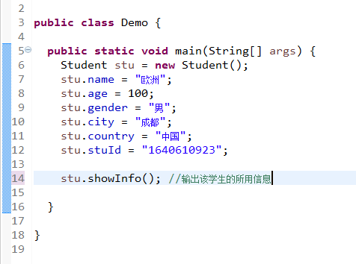
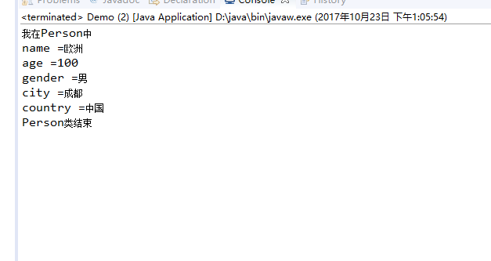
测试类
结果

Slide 13
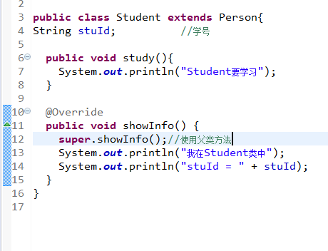
重写前的类
重写后的类

Slide 14
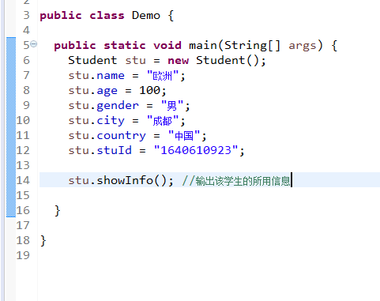
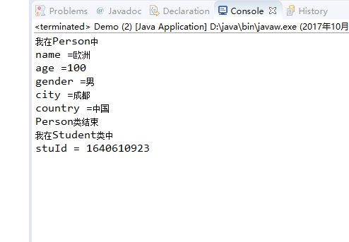
测试类
结果

Slide 15
Object类
Object类是所有类的根。无论写什么类都会继承它。

Slide 16
toString（）方法
对象调用该方法时会返回一个描述该对象的字符串。
其结构：对象类名+at符号+该对象十六进制形式的内存地址的字符串（哈希编码）。
建议重写该方法

Slide 17
多态
多态分为对象多态和行为多态；
行为多态是指相同的语句有不同的实现，执行相同的语句有不同的操作；
行为多态分为静态多态和动态多态；
静态多态是通过方法的重载实现的，在编译阶段就确定了要执行的代码。
动态多态是在继承中，子类重写父类的方法，通过父类的引用调用被重写的方法。

Slide 18
我们所说的多态一般是指行为多态

Slide 19
行为多态之动态多态

Slide 20
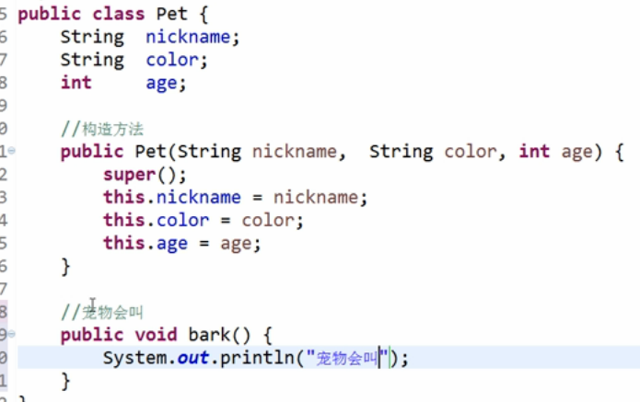
宠物类

Slide 21
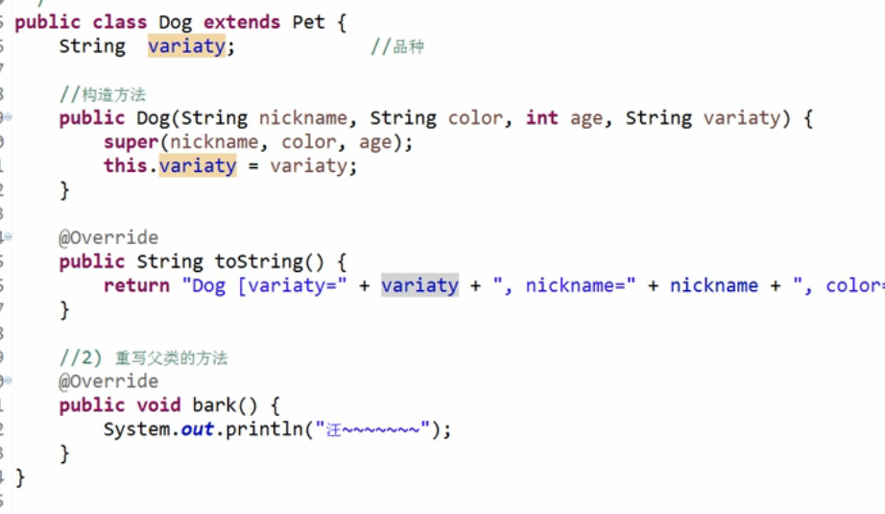
小狗类

Slide 22
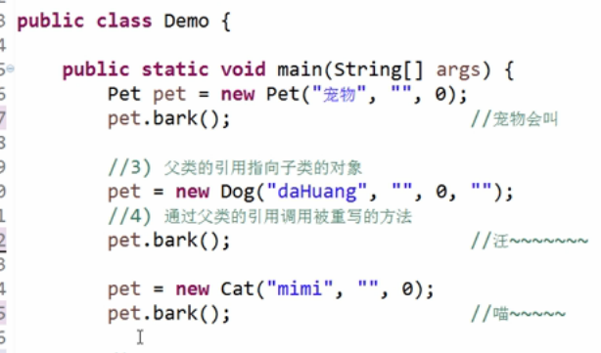

测试类
结果

Slide 23
什么是动态绑定？
在程序执行过程中，父类的引用可以指向子类的对象，这就是动态绑定。

Slide 24
多态必要条件
1.继承
2.子类重写父类方法
3.父类的应用指向子类的对象
4.通过父类的引用调用被重写的方法

Slide 25
对象转换
向上转换：父类的引用指向子类的对象。
向下转换：就是向上转换的逆操作。

Slide 26
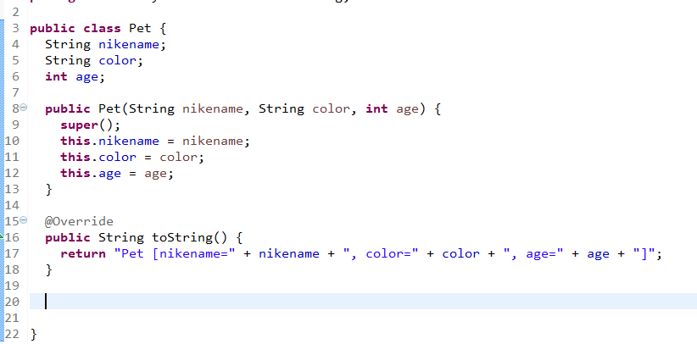
宠物类

Slide 27
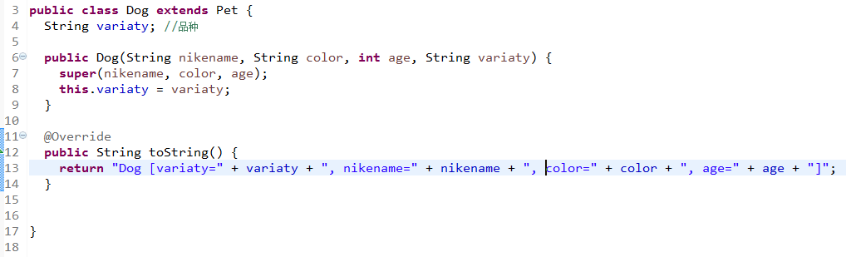
小狗类

Slide 28
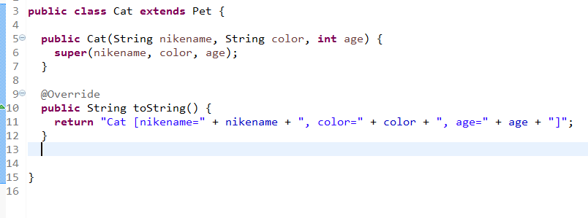
小猫类

Slide 29
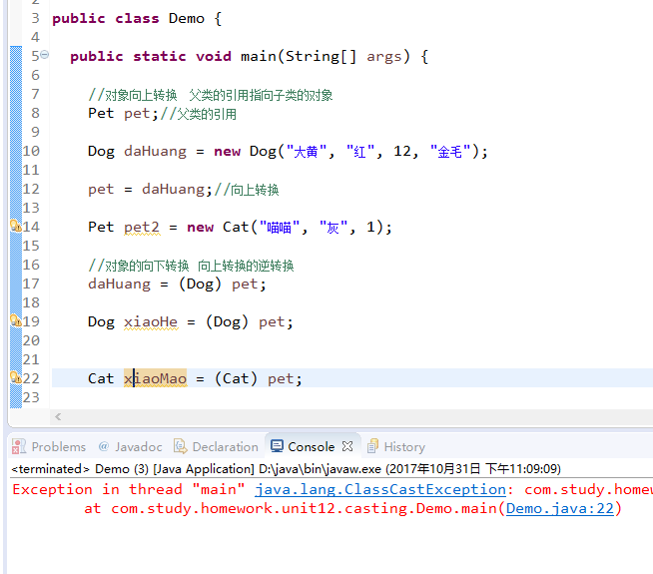

Slide 30
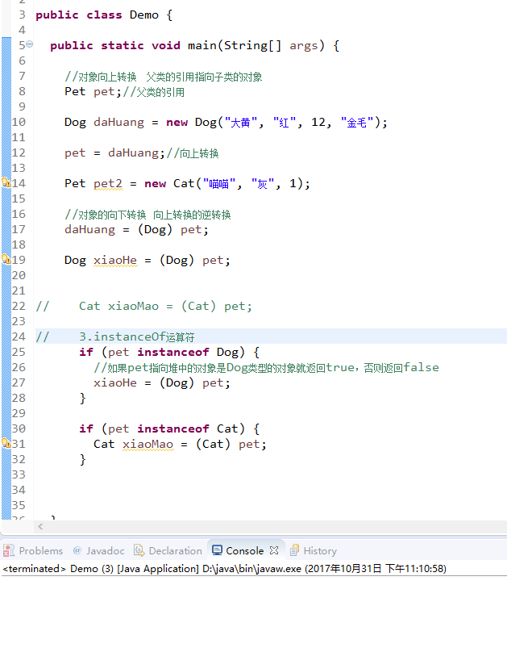

Slide 31
Equals方法和ArrayList类

Slide 32
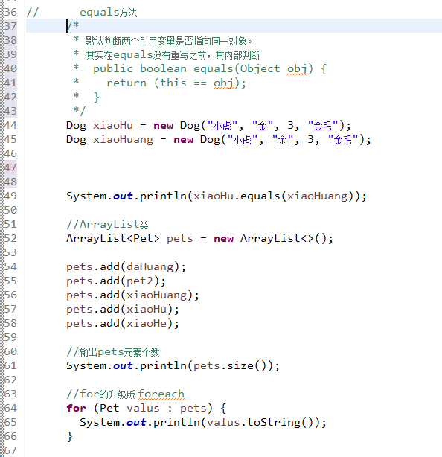

Slide 33
